Slide 1

CNO
Bogotá, marzo de 2017

Slide 2

Aspectos Relevantes Convocatorias:
Las fechas previstas se mantienen frente al reporte del mes pasado; en general, la mayoría de proyectos han logrado avances.
Entró Nueva Esperanza Guavio. Chivor Norte Bacatá y Sogamoso Norte Nueva Esperanza siguen en una situación compleja a la espera de definición de la sustracción de la cuenca alta del río Bogotá, las diferentes instituciones trabajan para sacar adelante esta situación.
Ituango va en cronograma pero no hay holguras, es necesario analizar tanto el eventual atraso de las líneas como la posible entrada de líneas y atraso del generador.
Se revisará la fecha prevista de Bolívar - Cartagena porque aun no le han resuelto el recurso de reposición sobre la licencia entonces no han podido iniciar construcción.
Guayabal va bien pero requiere una modificación a la licencia lo que puede condicionar la fecha prevista de junio.

Slide 3
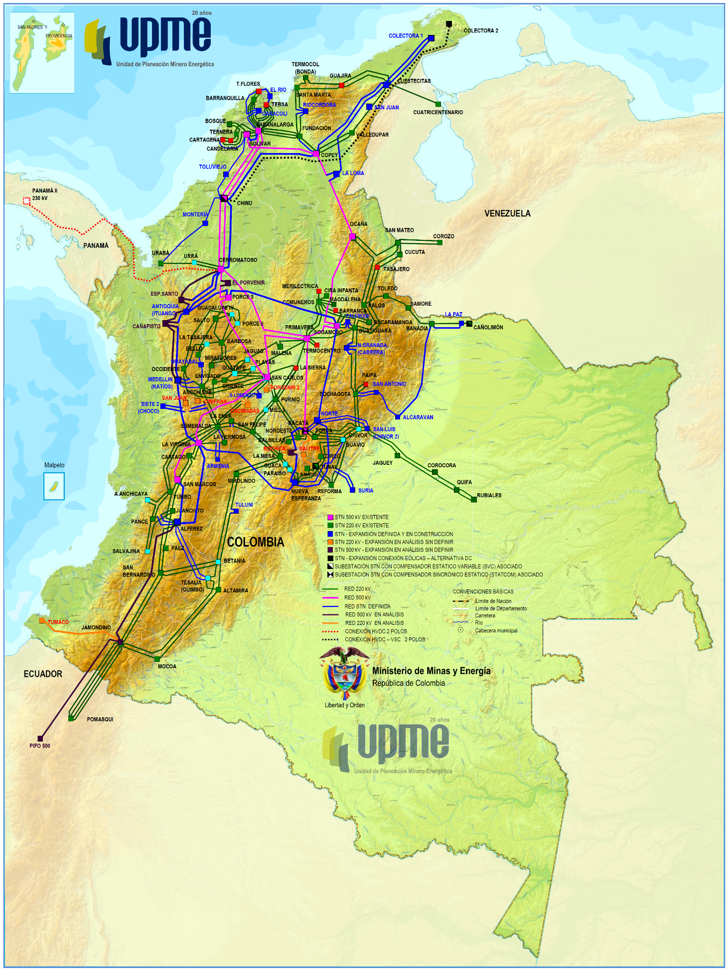
Plan Transmisión 2016 - 2030
Necesidad:
Confiabilidad de la demanda
Conexión de generación
Solución Multipropósito
Subestación Nueva Granada
Reconfigurando doble circuito Guatiguará - Sochagota (dic 2022)
Segundo transformador Sogamoso (nov 2019)
Utilidad: Mejora las condiciones del sistema de ESSA y Conexión de plantas de generación

Slide 4
Plan Transmisión 2016 - 2030
Necesidad:
Confiabilidad de la demanda
Conexión de generación
Solución Multipropósito
Interconexión Boyacá – Casanare (San Antonio Alcaraván 230 kV)
Interconexión Casanare – Arauca (Alcaraván – La Paz y Segundo Cto Banadía – La Paz) – Nov 2021
Utilidad: Mejora las condiciones del sistema de Casanare y Arauca y Conexión de plantas de generación en Casanare

Slide 5
Aspectos Relevantes :
Se aprobó el Plan de Expansión – Resolución MME 40098 de 2017
La UPME adelantará estudio para identificar necesidades relacionadas con posibles modificaciones del código de conexión de recurso Solar, tal como ya lo hizo para el recurso eólico
Se adelantara estudio con USTDA, para verificar la posibilidad de aumento de capacidad de la red en GCM y así permitir la conexión de mayor recurso Renovable

Slide 6
¡GRACIAS!
www.upme.gov.co
Notes:
6

